Slide 1
Apollo Client
קורס מאגרים 8.2019

Slide 2
אג'נדה
מה זה Apollo Client
עבודה עם apollo angular
תרגיל apollo twitter

Slide 3
כלי Apollo לצד הלקוח
Apollo client - עבור אפליקציות צד לקוח לרוב הפלטפורמות והתשתיות
Playground - ממשק לצריכת מאגר באמצעות graphql עבור מפתחים
Apollo-tooling – ממשק cli שמספק כלים כמו code-gen ו-download-schema
eslint-plugin-graphql - ולידציות של סכמה עבור שאילתות של graphql בקוד JS
ועוד המון כלים וספריות ב-Apollo GraphQL ב-github

Slide 4
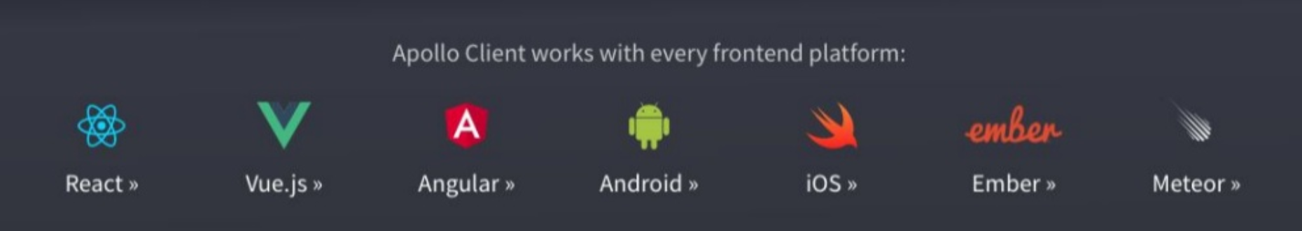
Apollo Client
קליינט GraphQL עבור אפליקציות JavaScript ופלטפורמות frontend נוספות
מאפשרת תשאול וחיבור ממשק GraphQL לצד הלקוח עם מספר שורות קוד.

Slide 5
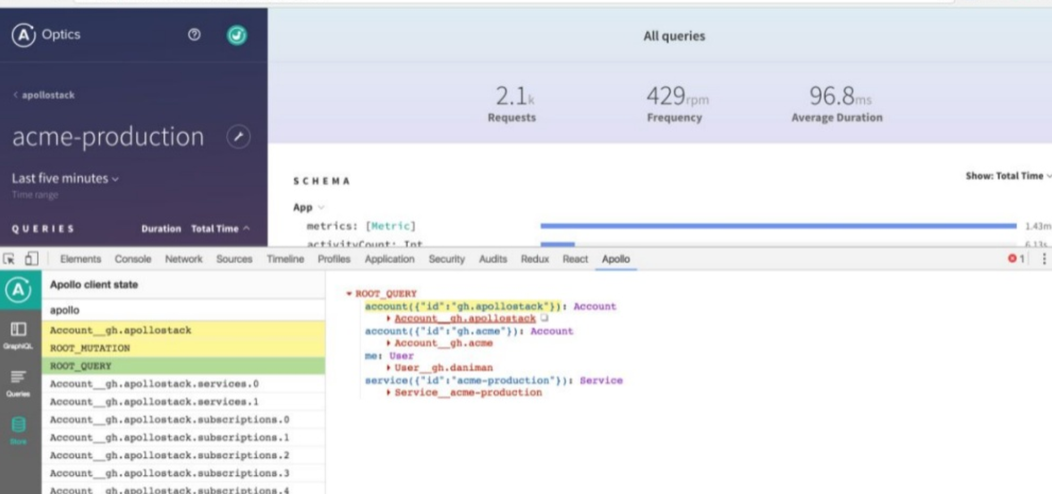

Slide 6
Apollo client - יתרונות
מתממשקת בקלות לצד הלקוח וניתן להוסיף אותה בקלות גם בפרויקטים קיימים
תמיכה אוניברסלית - בכל שרת GraphQL, בכל סכמה ובכל תשתית צד לקוח
קלה לשימוש
קוד פתוח
נועדה לאפליקציות עם המון תעבורת מידע ולצורך בעדכון הלקוח בצורה מיידית לאחר פעולה
נתמכת על ידי קהילה גדולה ומתעדכנת באופן שוטף
המון דוקומנטציה כדי שאף פעם לא תלכו לאיבוד

Slide 7
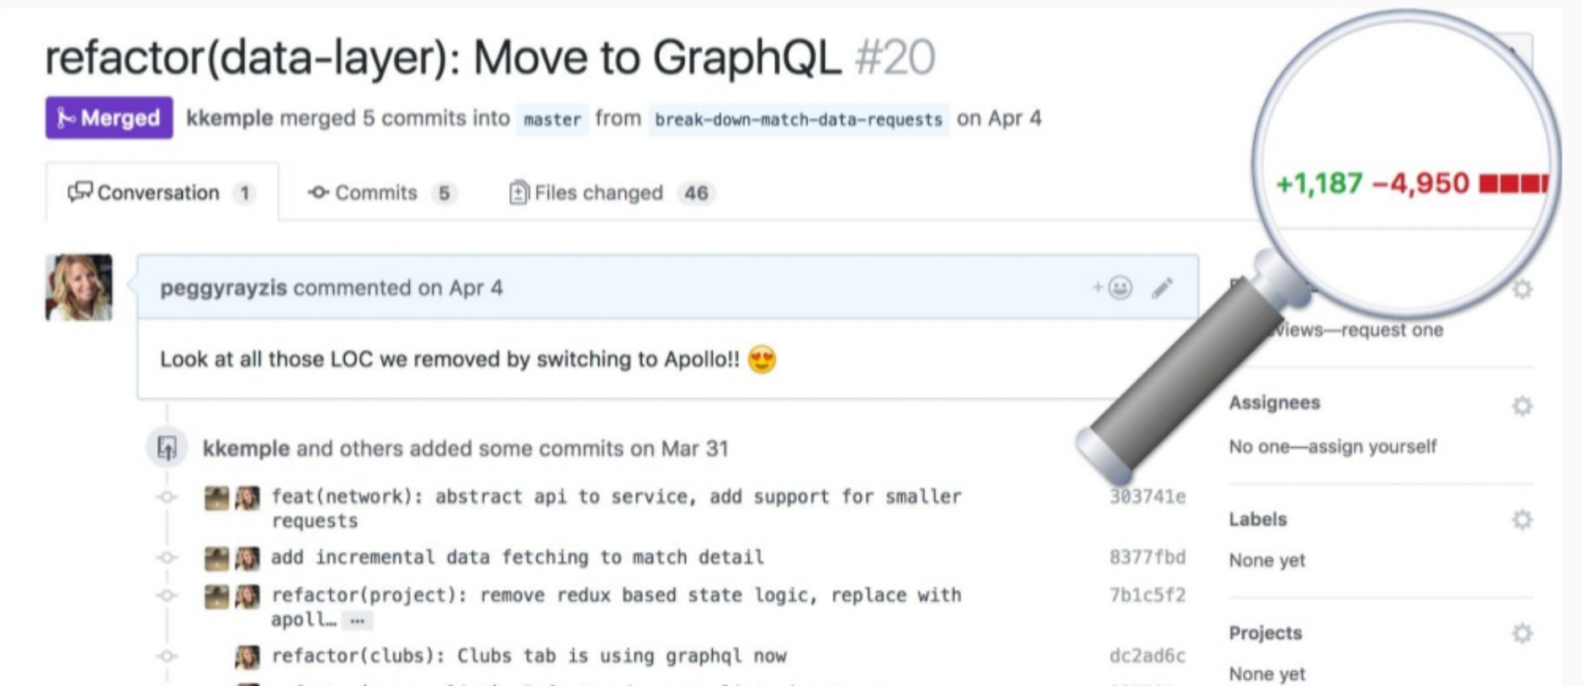

Slide 8
apollo-angular
תומכת ב-angular schematics (תמיכה ב-ng-add ng-update)
מתמזגת בצורה מעולה בעבודה מול services ו-components של אנגולר
מאפשרתbind לטיפוסי TSלעבודה רציפה באנולר

Slide 9
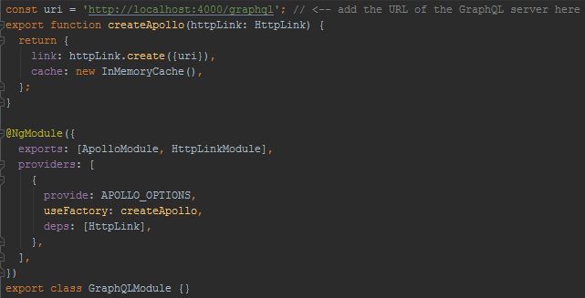
נתחיל בהגדרת ה-Apollo Client
נריץ ng add apollo-angular
לאחר מכן נראה שנוצר לנוgraphql.module.ts ובו השורות:

Slide 10
graphql.module.ts
כאן נרשום את הנתיב לשירות ה-GraphQL שהעלנו:
וכאן מוגדר הבנאי של ה-client:

Slide 11
graphql.module.ts
כאן נספק את הבנאי שכתבנו מקודם ואת ההגדרות הנוספות שנרצה להגדיר במעמד החיבור:
ולא לשכוח להוסיף לimports את GraphQLModule למודול הראשי של האפליקציה שלנו

Slide 12
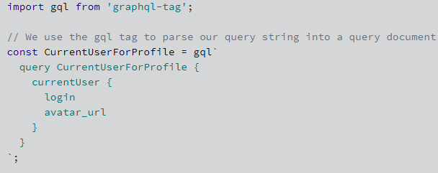
נגדיר את השליפה באמצעות הgql

Slide 13
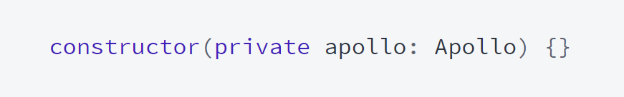
שימוש ב-Apollo Client

Slide 14
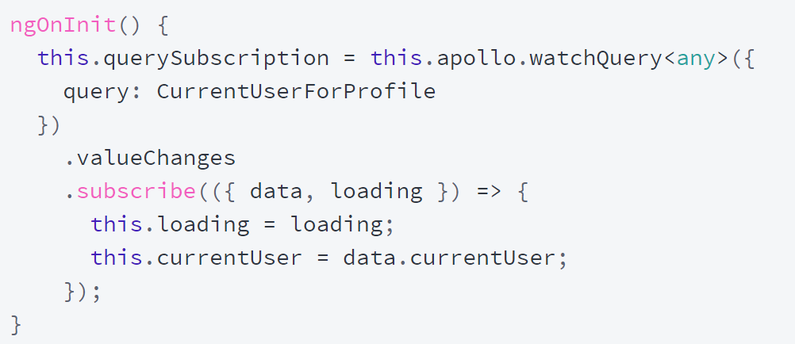
שימוש ב-Apollo Client

Slide 15
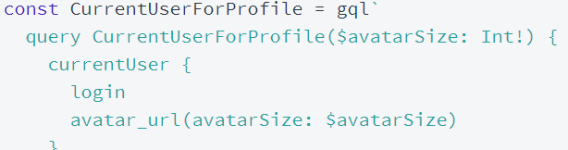
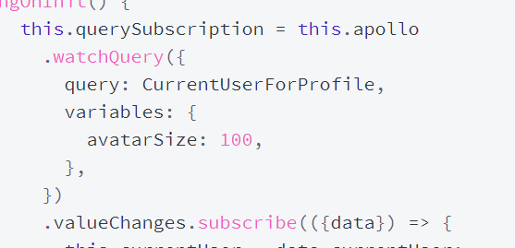
במידה ונרצה להעבירvariables

Slide 16
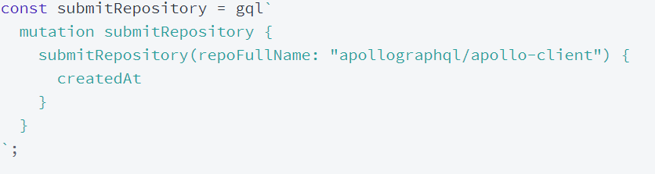
Mutation

Slide 17
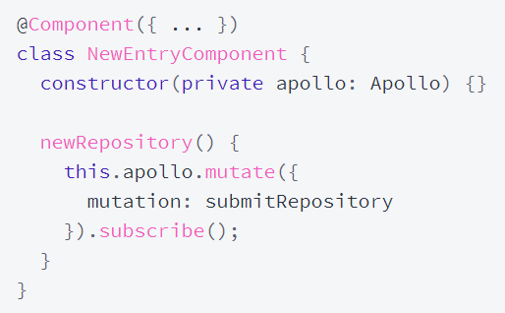
Mutation

Slide 18
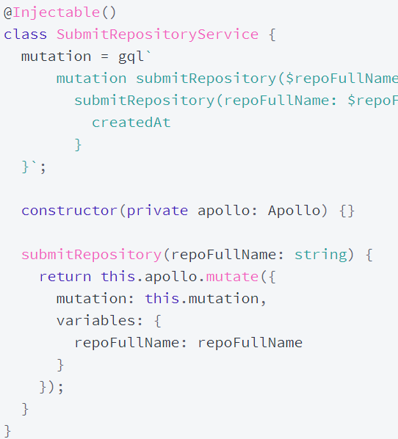
עבודה עם angular services

Slide 19
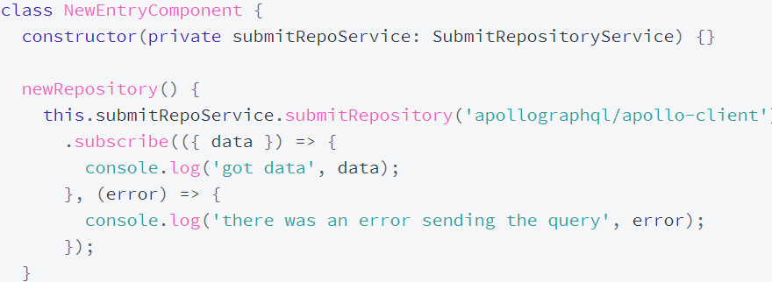
עבודה עם angular services

Slide 20
עבודה נכונה עם mutations
לפעמים נרצה שה-mutations שלנו יחזירו יישות לאחר הפעולה שלהן כדי שנוכל להמשיך לעבוד איתה
באפליקציות אינטרנטיות הדבר אף חשוב לצורך עבודה רציפה של המשתמש (לדוגמה בצ'אט - המשתמש שולח הודעה והוא רוצה שהיא תופיע בדף מיד)
עלינו לפתח בצורה שכזו שהלקוח יוכל לקבל את המידע שהוא צריך בצורה מהירה
הפתרון – לא לתת למשתמש לחכות למידע שכבר קיים אצלו ועתיד להישמר במאגר

Slide 21
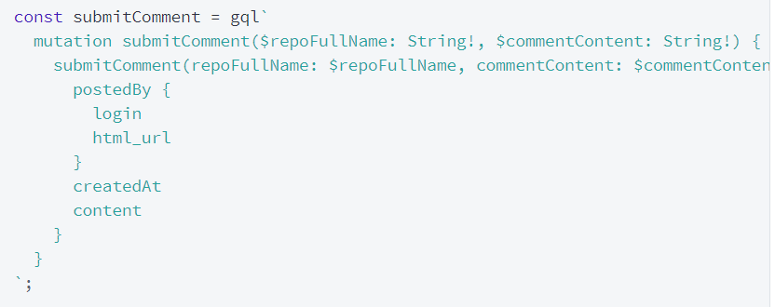
Optimistic UI

Slide 22
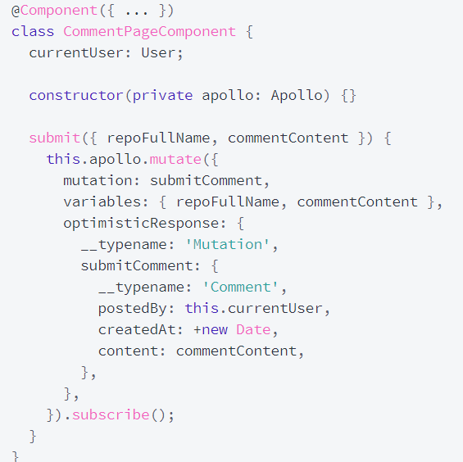
Optimistic UI

Slide 23
Query, Mutation, Subscription services
אמנם ה-API של Apollo Client ישיר למדי(query, watchQuery mutate subscribe)
יש דרך עדיפה לעבוד ב-Apollo Client עם angular services
עבור כל query, mutation, subscription אנו נגדיר service נפרד שיוכל להיות מוזרק ל-components שלנו
לכל service יוגדר הטיפוס שהוא מחזיר והתשובה תחזור בתור הטיפוס הרצוי (ולא any)

Slide 24
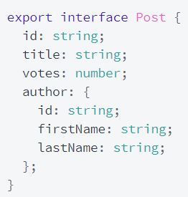
דבר ראשון נגדיר את ה-type

Slide 25

הגדרת ה-Query
כאן מוגדר לנו הטיפוס שה-service יחזיר לנו
חשוב להתאים את שם השדה שבתוך הטיפוס, לשם ה-query שאנחנו קוראים לו.
הערה: נוכל להשתמש בטיפוס זה במספר service-ים. נצטרך להוסיף כל פעם שדה שתואם את ה-query שיתבצע.

Slide 26
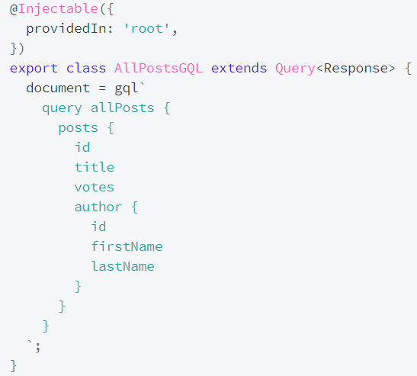
מימוש ה-query service
נגדיר angular service שיורש מאובייקט ה-Query
ומחזיר טיפוס מסוג ה-Response שהגדרנו מקודם.
נכתוב את שאילתת ה-GraphQL שלנו בתוך שדה document.
שימו לב שפעולת ה-query שאליה קראנו נקראת posts בהתאמה לשם השדה ב-Response

Slide 27
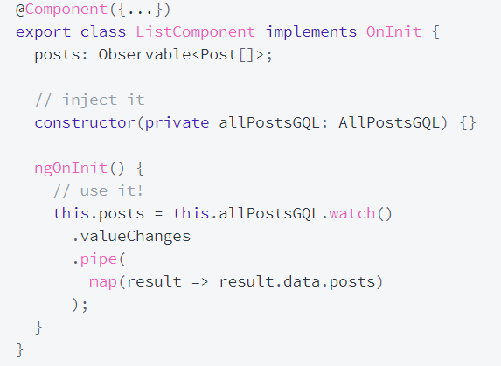
נצרוך את השירות באופן הבא
נזריק את AllPostsGQL ל-Component שלנו
נריץ את פונקציית ה-watch (מקבילה
לwatchQuery)
ונצפה לערך Observable של מערך פוסטים (posts

Slide 28
נצרוך את השירות באופן הבא

Slide 29
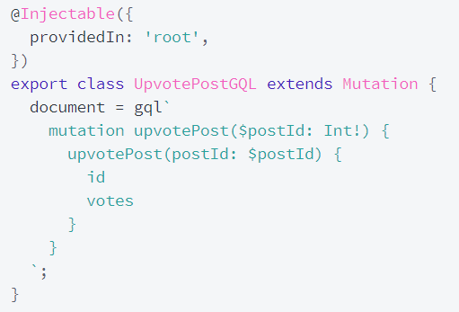
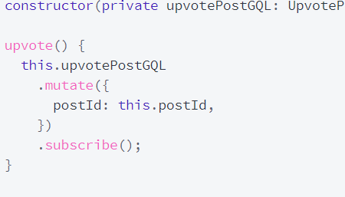
Mutation service

Slide 30
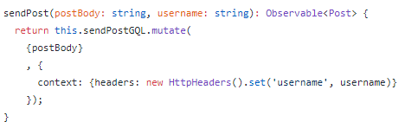
Mutation service – דוגמה נוספת

Slide 31
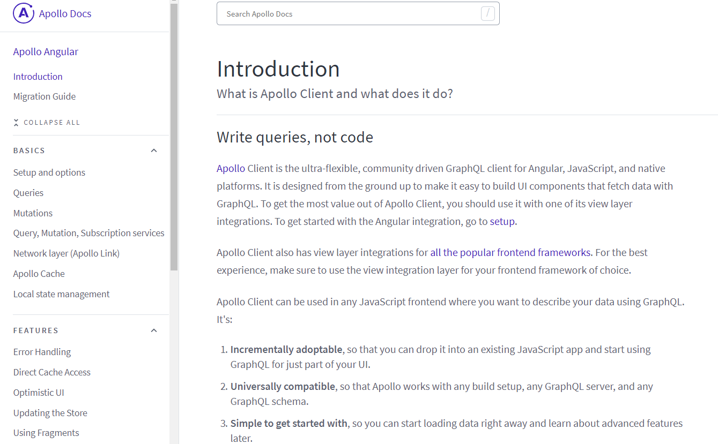
עוד מדריכים ב-Apollo Docs

Slide 32
תרגיל סיכום

Slide 33
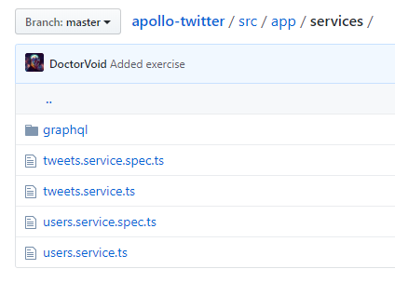
Apollo Twitter - Client
אפליקציית לפרסום טוויטים ורישום משתמשים
אתם תממשו את החיבור לשרת שכתבתם בהרצאה הקודמת
יש לכתוב שירותי GraphQLכמו בתבנית האחרונה שלמדנו עבור שליפות של טוויטים ומשתמשים ו-Mutation עבור רישום משתמש חדש
כל העבודה תתבצע ב:

Slide 34
Apollo Twitter - Client
git clone https://github.com/Enigmatis/apollo-twitter.git
npm i
ng serve --o
השאילתות וה-Responses ימומשו ב apollo-twitter/src/app/services/graphql/ בקבצי ה-gql
קריאה לסרביסים שכתבתם תתרחש ב-tweets.service.ts ו-users.service.ts
לשים לב לכל ה-TODOS שרשומים, תממשו הכל בהתאם לשדות הנכונים וזה יעבוד לכם ;)
מומלץ ואף רצוי להשתמש במצגת הזו וב-Apollo Docs

